Slide 1
SOLUCIONES
PRÁCTICA #7

Slide 2
SOLUCIONES O DISOLUCIONES
Mezcla homogénea entre un componente llamado soluto y otro componente llamado disolvente.
Soluto: se llama soluto a la sustancia minoritaria (aunque existen excepciones) en una disolución o, en general, a la sustancia de interés.
Disolvente: es una sustancia que permite la dispersión de otra en si mismo.

Slide 3
Soluciones
o
Disoluciones
Estado de Agregación
Sólidas
Líquidas
Concentración
Diluidas, Concentradas, Saturadas y Sobresaturadas
Gaseosas

Slide 4
Ejemplos
Ejemplos de disoluciones |  | SOLUTO
 |  | GAS | LÍQUIDO | SÓLIDO
DISOLVENTE | GAS | Gas doméstico | Vapor de agua en aire | Naftalina en el aire
 | LÍQUIDO | Los refrescos | Etanol en agua | Café de máquina
 | SÓLIDO | Hidrógeno en los metales | Mercurio en plata (amalgama dental) | Aleaciones

Slide 5
CONCENTRACIÓN EN LAS DISOLUCIONES
La concentración en las disoluciones se puede expresar de diferentes maneras:
porcentaje; % masa o % volumen
Molaridad (M)
Molalidad (m)
Normalidad (N)
Fracción molar (X)

Slide 6
PORCENTAJE

Slide 7
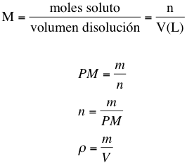
MOLARIDAD

Slide 8
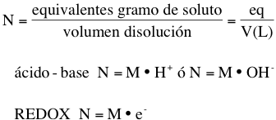
NORMALIDAD

Slide 9
MOLALIDAD

Slide 10
FRACCIÓN MOLAR

Slide 11
DILUCIÓN
Una solución diluida es aquella en donde la cantidad de soluto está en una pequeña proporción en un volumen determinado.

Slide 12
1. Preparación solución ácida
Calcular V de HCl (37.5% y ρ=1.17g/ml) para preparar 100ml de solución 0.5N V=_____ml
Verter en un matraz aforado el volumen de HCl calculado en el paso anterior
Agregar agua (por las paredes) hasta el aforo.
Agitar hasta homegenizar

Slide 13
2. Preparación solución básica
Calcular masa de NaOH para preparar 100ml de solución 0.5M m=_____g
Pesar masa calculada y colocarla dentro de un matraz aforado
Agregar un poco de agua y disolver NaOH
Agregar agua hasta el aforo
Homogenizar solución

Slide 14
3. Valoración solución ácida
Pesar 3 muestras de 0.3g de Na₂CO₃ y colocar en matraz
Diluir cada muestra con 20ml de agua destilada y agregar 3 gotas de indicador
Titular con HCl preparado en experimento 1

Slide 15
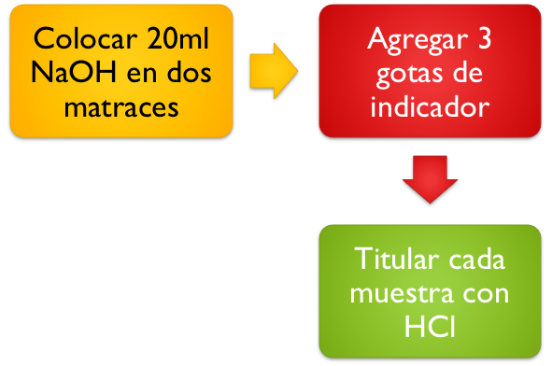
4. Valoración de solución básica

Slide 16
4. Valoración de solución básica
Verter 20ml de NaOH preparada en dos matraces
Agregar 3 gotas de indicador
Titular con HCl preparado

